Slide 1
Informationen zum BIBB-Vorhaben 2.2.406 „Nachhaltigkeit in Ausbildungsordnungen verankern - ein systematisierter Ansatz für die Ordnungsarbeit“ (NAsA)
Markus Bretschneider / Jil Schirner Oktober 2023

Slide 2
Gliederung
1
Ausgangssituation
Zielsetzung
Arbeitspakete
2
3

Slide 3
Gliederung
1
Ausgangssituation
Zielsetzung
Arbeitspakete
2
3

Slide 4
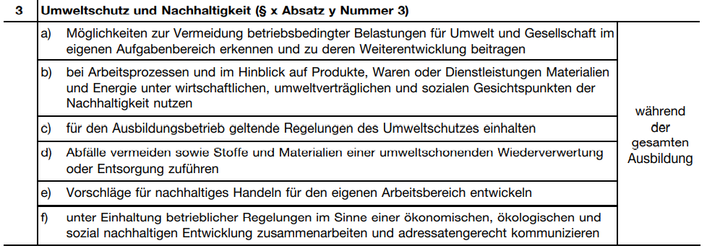
Ausgangssituation
Modernisierung der Standardberufsbildpositionen
Quelle: https://www.bibb.de/dokumente/pdf/HA172.pdf

Slide 5
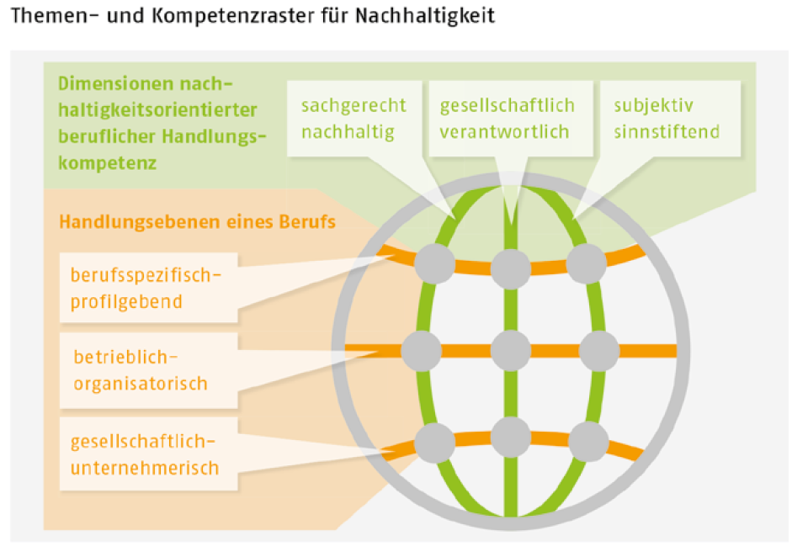
Ausgangssituation

Slide 6
Ausgangssituation
Themen- und Kompetenzraster für Nachhaltigkeit
am Beispiel Lebensmittelhandwerk und -industrie
 |  | Nachhaltige Handlungskompetenz als Fähigkeit zu…
…in den Handlungsfeldern … |  | …sachgerecht nachhaltigem Handeln | …sozial verantwortlichem Handeln | …selbstverantwortlichem und sinnstiftendem Handeln
…unmittelbaren, berufsspezifischen Arbeitsprozesse | Beschaffung und Bereitstellung von Rohstoffen | Rohstoffe bedarfsgerecht auswählen und bereitstellen | Vorgelagerte Arbeits- und Produktionsbedingungen sowie Lieferketten beurteilen | „Vom Feld bis in den Bauch“ denken
 | Produzieren, Lagern und Verpacken | Rohstoffe veredeln und eigene Arbeitsprozesse optimieren | Ressourcen- und klimabewusst produzieren | Durch Lebensmittelherstellung einen eigenen Beitrag zur nachhaltigen Entwicklung leisten
 | Produkte entwickeln und vermarkten | Nachhaltige Produktmerkmale stärken | Nachhaltige Ernährungsgewohnheiten unterstützen | Traditionen bewahren und Trends setzen
…unternehmerische und organisationale Entscheidungen |  | Nachhaltigkeit im Geschäftsmodell verankern | Sich für soziale und gesundheitliche Anliegen der Mitarbeitenden einsetzen | Berufliche Gestaltungsspielräume nutzen
…gesellschaftliche Entwicklungen und politische Entscheidungen |  | Politische Rahmensetzungen der Lebensmittelproduktion beurteilen | Die regulative Idee der Nachhaltigkeit mittragen | Mit Lebensmitteln Lebensstile ausdrücken
Quelle: Kompetenzmodell_BBNE_Lebensmittelverarbeitung_Wissenschaftliche_Begleitung_Foerderlinie_III_Sep._2022-final_end.pdf (fh-muenster.de)

Slide 7
Themen- und Kompetenzraster
Ausgangssituation
... in der Ordnungsarbeit
Modellversuche am BIBB
Sachverständige in Ordnungsverfahren
C
C
B
D
B
D
A
E
A
E
nachhaltigkeitsrelevante Aspekte
nachhaltigkeitsrelevante Aspekte
Entwicklung des Themen- und Kompetenzrasters
zur übergreifenden Systematisierung nachhaltigkeitsrelevanter Aspekte
Nutzung des Themen- und Kompetenzrasters
zur berufsspezifischen Strukturierung nachhaltigkeitsrelevanter Aspekte

Slide 8
Berufsspezifische Verankerung von Nachhaltigkeit
Ausgangssituation
Assoziatives Sammeln potenzieller Beiträge eines Ausbildungsberufes zu einer nachhaltigen Entwicklung
Profilieren: Bestimmen profilgebender und integrativer Handlungsfelder eines Ausbildungsberufes
Strukturieren: Einordnung gesammelter Beiträge aus Schritt 1 in das berufsspezifische Themen- und Kompetenzraster
Formulieren nachhaltiger Handlungskompetenzen entlang des identifizierten Rasters
Zuordnen der Kompetenzformulierungen zu Berufsbildpositionen
Überprüfen der Konsistenz mit Blick auf übergeordnete Leitideen

Slide 9
Gliederung
1
Ausgangssituation
Zielsetzung
Arbeitspakete
2
3

Slide 10
Arbeitspakete
Prozessentwicklung
Workshop Entwicklungs-team
Experten-gespräche BIBB-Modellversuche
Q2/2023 Q3/2023 Q4/2023 Q1/2024 Q2/2024 Q3/2024

Slide 11
Arbeitspakete
Phase I: Prozessentwicklung – potenzielle Quellen nachhaltigkeitsrelevanter Aspekte
Branchenberichte
Arbeitsplatz-
analysen
curriculare
Analysen
Arbeitsprozess-analysen
Projekte
Sachverständige
betriebliche Weiterbildungs-angebote
Interviews
Literatur-analysen
Workshops
Nachhaltigkeits-berichte
Umwelt-erklärungen
Forschungsarbeiten

Slide 12
Arbeitspakete
Prozessentwicklung
Workshop Entwicklungs-team
Workshop
öibf
ibw
EHB
BIBB
Workshop
BIBB A2
Workshop
Sozialpartner
Bundesressorts
Länder
BIBB
Experten-gespräche BIBB-Modellversuche
Nachschlagewerk Nachhaltigkeit
Q2/2023 Q3/2023 Q4/2023 Q1/2024 Q2/2024 Q3/2024

Slide 13
Arbeitspakete
Phase II: Erarbeitung eines Nachschlagewerkes

Slide 14
Arbeitspakete
Literaturanalyse
Prozessentwicklung
Workshop Entwicklungs-team
Workshop
öibf
ibw
EHB
BIBB
Workshop
BIBB A2
Workshop
Sozialpartner
Bundesressorts
Länder
BIBB
Abschlussveranstaltung
Experten-gespräche BIBB-Modellversuche
Nachschlagewerk Nachhaltigkeit
Praxisimpulse
Entwicklung Kompetenzbaukasten
Entwicklung Werkzeugkoffer
Q2/2023 Q3/2023 Q4/2023 Q1/2024 Q2/2024 Q3/2024

Slide 15
Kontakt
Markus Bretschneider
Arbeitsbereich 2.3
“Gewerblich-technische Berufe”
0228 / 107 - 1002
bretschneider@bibb.de
Jil Schirner
Arbeitsbereich 2.3
“Gewerblich-technische Berufe”
0228 / 107 - 2838
Jil.Schirner@bibb.de

